Slide 1

PRESENTACIONES PARA EL PAQUETE DE SOLUCIÓN DE MOVILIZACIÓN Y GENERACIÓN DE RECURSOS
Programa para la Sociedad Civil

Slide 2
CONTENIDO
PRESENTACIÓN MÓDULO I. LÍMITES Y CRITERIOS INSTITUCIONALES PARA LA MOVILIZACIÓN DE RECURSOS
PRESENTACIÓN MÓDULO 2.
FUENTES DE FINANCIAMIENTO
PRESENTACIÓN MÓDULO 3. PLAN DE CULTIVACIÓN DE DONANTES
PRESENTACIÓN MÓDULO 4.
PLAN DE MOVILIZACIÓN Y GENERACIÓN DE RECURSOS
PRESENTACIÓN MÓDULO 5.
PROFESIONALIZACIÓN Y SISTEMATIZACIÓN DEL ÁREA DE MOVILIZACIÓN

Slide 3
PAQUETE DE MOVILIZACIÓN Y GENERACIÓN DE RECURSOS
(PROGRAMA PARA LA SOCIEDAD CIVIL)
PRESENTACIÓN MÓDULO 1.
LÍMITES Y CRITERIOS INSTITUCIONALES PARA LA MOVILIZACIÓN DE RECURSOS

Slide 4

OBJETIVOS DEL MÓDULO
Definir los límites y criterios institucionales para llevar a cabo un Plan de movilización y generación de recursos que responda a las necesidades de la organización, manteniendo los principios escenciales de la misma, propiciando su sutentabilidad financiera.
Llevar a cabo un ejercicio de FODA que permita a las personas participantes, identificar las principales fortalezas, debilidades, amenazas y oportunidades que tiene la organización y a su vez, esta reflexión, sirva como base para la definición del Plan.
EJERCICIO FODA

Slide 5
¿Qué se entiende por Movilización de Recursos?
El término “Movilización”, considera todos aquellos recursos necesarios para llevar a cabo un Plan de movilización y generación de recursos adecuado que permita a la organización lograr su sustentabilidad en el mediano y largo plazo.
Cuando se habla del término “Procuración de Fondos” suele referirse solamente a la captación de recursos económicos.
El término ”Movilización de recursos” contempla: recursos en especie, aliados estratégicos, recursos tecnológicos, inmuebles, etc.

Slide 6
¿Qué es lo más importante / qué es lo que más cuidamos como equipo en materia de movilización de recursos?

Slide 7
¿Cuáles son las prácticas respecto a la movilización de recursos que queremos mantener?

Slide 8
¿Cuáles son las prácticas que no valoramos y que consideramos negativas para la organización? Ya sea que las hagamos nosotros o alguna otra organización sobre la cual tengamos información.

Slide 9
¿Cuáles son las prácticas en términos de movilizacion de recursos que queremos sumar?

Slide 10
¿Cón qué tipo de actores nos queremos relacionar y por qué? ¿Cuáles son sus características más relevantes?
ACTORES | ¿ POR QUÉ? / CARACTERÍSTICAS
Fundaciones internacionales:
Actores gubernamentales:
Sociedad civil organizada:
Medios de comunicación:
Academia:
Organismos internacionales:
Otro

Slide 11
¿Con qué tipo de actores no nos queremos relacionar y porqué?

Slide 12
DECÁLOGO DE LÍMITES Y CRITERIOS INSTITUCIONALES PARA LA MOVILIZACIÓN DE RECURSOS
¿Cuáles son los principios que deseamos seguir para la definición del plan de movilización de recursos?
 | CRITERIOS PARA LA MOVILIZACIÓN DE RECURSOS
1
2
3
4
5
6
7
8
9
10

Slide 13
EJERCICIO FODA

Slide 14
FODA MOVILIZACIÓN DE RECURSOS
FORTALEZAS
OPORTUNIDADES
ANÁLISIS INTERNO
ANÁLISIS EXTERNO
DEBILIDADES
AMENAZAS

Slide 15
PAQUETE DE MOVILIZACIÓN Y GENERACIÓN DE RECURSOS
PROGRAMA PARA LA SOCIEDAD CIVIL
PRESENTACIÓN MÓDULO 2.
FUENTES DE FINANCIAMIENTO

Slide 16
OBJETIVOS DE LA SESIONES DE FUENTES DE FINANCIMIENTO
IDENTIFICAR cuáles son las fuentes de movilización de recursos más comunes que existen para las organizaciones de la sociedad civil en México.
ENTENDER en qué consiste cada una de ellas.
ESTABLECER los pros y contras de utilizarlas.
VISUALIZAR cuáles son las capacidades organizacionales que se necesitan para navegar cada una de estas fuentes de financiamiento.

Slide 17

MOVILIZACIÓN Y GENERACIÓN DE RECURSOS
Para este paquetes, se eligieron conceptos que no solo incluyen la consecución de donativos (movilización), sino también de otro tipo de ingresos que surgen a partir de la propia OSC (generación).
Un adecuado plan de movilización y generación de recursos integra diferentes estrategias para no depender de una sola fuente de recursos, lo que permite disminuir el riesgo a las variaciones naturales de parte de las personas o entidades financiadoras.
El objetivo del llevar a cabo un Plan de movilizacion es sustentar, profundizar, mejorar y desarrollar las estrategias de acción y, por lo tanto, resultados de la organización en el plano social, así como coadyuvar al desarrollo y sustentabilidad institucional.

Slide 18
FUENTES DE MOVILIZACIÓN DE RECURSOS
DONACIONES INDIVIDUALES
AGENCIAS INTERNACIONALES
GOBIERNOS
INTERNACIONA
LES
VENTA DE BIENES Y SERVICIOS
EVENTOS
INSTITUCIONA-
LES
FONDOS PRIVADOS
FUNDACIONES Y EMPRESAS
CUOTAS DE RECUPERACIÓN
RECURSOS
GUBERNAMEN
TALES

Slide 19
PROCESO DE RECAUDACIÓN DE FONDOS
IDENTIFICACIÓN DE PROSPECTOS
APRENDER DEL PROSPECTO
(INVESTIGACIÓN)
DEFINICIÓN DE LA PROPUESTA
(VEHÍCULO)
PRESENTAR PROPUESTA Y HACER PETICIÓN DE DONATIVO
DAR SEGUIMIENTO
AGRADECER
REPORTAR
SEGUIR FIDELIZANDO
RENOVAR
SOLICITAR REUNIÓN O CITA

Slide 20
CONCEPTOS DE SUSTENTABILIDAD
SUSTENTABILIDAD FINANCIERA
“Habilidad para mantener capacidad financiera con el tiempo”.
(Padilla, Staplefoote and Gonzalez 2012).
Por capacidad financiera se entiende, tener los recursos que permiten a la organización aprovechar las oportunidades y actuar acorde, incluso en medio de circunstancias adversas e inesperadas, manteniendo el ritmo de las operaciones de la organización.
SUSTENTABILIDAD ORGANIZACIONAL
Realizar inversiones que incrementen las capacidades y alcance de la OSC, especialmente sus alternativas de movilizar o generar recursos financieros y mantener los servicios y actividades en el tiempo.

Slide 21
CAPACIDADES PARA LA SUTENTABILIDAD INSTITUCIONAL
Sustentabilidad
Planeación
Definición de objetivos para la diversificación de estrategias
Comunicación
Posicionamiento de la causa y modelo de intervención
Presupuesto
Previsión de gastos y fuentes de ingresos
Transparencia
Rendición de cuentas a donantes y público en general

Slide 22
FUENTES DE MOVILIZACIÓN DE RECURSOS
- VENTA DE BIENES Y SERVICIOS -
La venta de bienes y servicios se refiere a la capacidad de la organización de generar ingresos que no provengan de fuentes externas, sino que surjan de la propia organización.
La organización puede diseñar y vender servicios tales como: capacitaciones, talleres, asesorías, diseño de diagnósticos, consultorías, etc.
También puede vender productos diseñados y producidos por las y los miembros del equipo, aliados o beneficiarios.
Los productos con causa entran en la definición de bienes y servicios.

Slide 23
VIDEO:
Ipoderac (2015) Modelo de autosustentabilidad Instituto Poblano de Readaptación, A. C. Puebla https://www.youtube.com/watch?v=02CTpDCjbDg

Slide 24
DISEÑO DE OBJETIVOS Y ESTRATEGIAS PARA VENTA DE BIENES Y SERVICIOS
Elementos para el diseño de objetivos | Estrategias como guías de acción generales
Análisis de mercado ¿Qué requerimos saber de la demanda en nuestro ámbito? ¿Cómo es la demanda en nuestro ámbito? | Investigación de los productos y servicios que se requieren en nuestro ámbito.
2. Producción o servicios ¿Qué producto o servicio debemos generar de acuerdo a esa demanda? | Capacidades de producción u oferta de servicios que necesita generar la organización.
3. Distribución ¿Cómo podemos poner a disposición el producto o servicio? | Capacidades de distribución o prestación de servicios a desarrollar
4. Comercialización ¿Qué capacidades tenemos que desarrollar para vender? | Capacidades de difusión y comercialización

Slide 25
DISEÑO DE OBJETIVOS Y ESTRATEGIAS PARA VENTA DE BIENES Y SERVICIOS
Mercado | Servicio / Producto | Canal de distribución | Capacidades de comercialización

Slide 26
FUENTES DE MOVILIZACIÓN DE RECURSOS
- DONACIONES INDIVIDUALES -
Donativos hechos por personas o individuos a diversas causas.
Generalmente son fondos que se pueden utilizar de manera libre para los gastos administrativos de las organizaciones, es decir, no están etiquetados.
Se necesita un número elevado de personas para cubrir los costos que no son cubiertos por los financiadores.
Los donativos individuales pueden ser en dinero o en especie.

Slide 27
TIPOS DE DONATIVOS INDIVIDUALES
Por internet directo en las páginas.
Aportaciones anuales en efectivo o cheque.
Cargo a tarjeta de crédito o débito (donativos recurrentes).
Compra de artículos a instituciones como UNICEF.
Cajeros automáticos.
Un kilo de ayuda o similares.
Donación por radio o televisión (Teletón/Juguetón).
Donaciones de alimentos o ropa.
Campañas de redondeo.
Colectas de la Cruz Roja.
Programas de apadrinamiento.
Campañas para empleados en empresas
Fuente Layton y Morena, 2010, p. 66

Slide 28

OTROS TIPOS DE DONATIVOS INDIVIDUALES

Slide 29



OTROS TIPOS DE DONATIVOS INDIVIDUALES
CAMPAÑAS MASIVAS I FACE TO FACE

Slide 30
VIDEO EN TED TALKS:
“The way we think about charity is dead wrong”. Dan Palotta
https://
www.ted.com/talks/dan_pallotta_the_way_we_think_about_charity_is_dead_wrong

Slide 31
FUENTES DE MOVILIZACIÓN DE RECURSOS
- RECURSOS GUBERNAMENTALES -
Son recursos de gobierno a nivel municipal, estatal o federal asignados para llevar a cabo proyectos de fortalecimiento de las instituciones gubernamentales o iniciativas sociales de impacto masivo.
Altamente restringidos y en la mayoría de los casos solo accesibles por convocatoria o procesos de licitación.
En ocasiones se reparten de forma discrecional.
Hay proyectos que pueden ejecutarse con financiamiento del gobierno al 100% o bien bajo esquemas de coinversión entre la sociedad civil y el gobierno.

Slide 32
FUENTES DE MOVILIZACIÓN DE RECURSOS
- RECURSOS GUBERNAMENTALES -
El impacto suele ser más grande porque se tiene mayor alcance en cuanto a la población objetivo.
En la mayoría de las ocasiones, el monto de la inversión es más grande en relación con los donativos asignados por medio de financiadores y/o donantes.
El tiempo de seguimiento para cerrar un esquema de colaboración es más largo que en otras fuentes de financiamiento.
Existe una alta rotación en los funcionarios públicos en posiciones de alto nivel, lo que significa comenzar de nuevo los procesos de gestión de manera continua.
La entrega de los recursos asignados a los convenios de colaboración, no se hace en tiempo y forma.

Slide 33
DONDE ENCONTRAR INFORMACIÓN SOBRE RECURSOS DE GOBIERNO
Proyectos directos con órganos judiciales en los estados.
Órgano de gobierno del poder judicial.
Fiscalías con institutos de capacitación.
Oficina del Presidente Magistrado.
Fondos.
  INJUVE
  INMUJERES
Licitaciones a nivel nacional y estatal. Directa (si se decreta desierta o por invitación).
Presupuesto de egresos de la federación 2020.
- Programas y apoyos federales de gobierno.
https://www.ppef.hacienda.gob.mx/work/models/PPEF2020/paquete/egresos/Proyecto_Decreto.pdf
Secretarías de gobierno a nivel nacional
Agencia mexicana de Cooperación Internacional (AMEXCID)
Proyectos con municipios.

Slide 34
FUENTES DE MOVILIZACIÓN DE RECURSOS
- FONDOS PRIVADOS -
FUNDACIONES Y EMPRESAS
Fondos etiquetados comúnmente relacionados a un proyecto específico a desarrollarse en un tiempo determinado.
Poco menos de la mitad emiten convocatorias públicas.
Existen algunas categorías
  Fundaciones (de primer piso y de segundo piso).
  Empresas.
  Fundaciones empresariales.
  Fundaciones comunitarias.

Slide 35
CARACTERÍSTICAS DE LAS FUNDACIONES Y EMPRESAS
FUNDACIONES | EMPRESAS
Tienen mayor compromiso con algunas causas. | Responden a una visión de Responsabilidad Social.
Mayor claridad y conocimiento en cuanto a las causas que apoyan. | El equipo que gestiona los fondos no suele ser especializado.
Equipo más especializado en los temas relacionados con la causa. | Los donativos son llevados por áreas de RRHH o de Marketing.
Mayor grado de especialización en la gestión de donativos o financiamientos. | Hay una tendencia a incorporar iniciativas de voluntariado para sus empleados.
Solicitan métricas de impacto. | Fortalecer su imagen es parte de la estrategia de Responsabilidad Social.
Dan seguimiento más específico con base en indicadores. | El proceso de seguimiento de los donativos no es tan riguroso.
Muchas de ellas asignan recursos por medio de convocatorias. | Manejan un nivel menos estricto de rendición de cuentas.
La presentación de proyectos suele ser retador debido al conocimiento más especializados de los equipos.

Slide 36
FUNDACIONES EMPRESARIALES
Se entiende por fundaciones empresariales a las organizaciones privadas sin fines de lucro, orientadas al beneficio público, establecidas por una empresa, constituidas como entidades legalmente independientes pero con estrechos vínculos estratégicos, financieros y de gobierno con la empresa que la crea.
Las fundaciones empresariales tienen el carácter legal de una fundación y son creadas y financiadas por una empresa privada. […] se originan por activos donados por una empresa o por un empresario o en una porción de las ganancias empresariales destinadas a financiar la fundación. […] Las fundaciones son extensiones de las empresas; con el fin de establecer vínculos con la comunidad, usualmente adoptan el apellido familiar o el nombre de la empresa matriz.
Villar Rodrigo, Butcher Jacqueline, Gandini Luciana. Fundaciones Empresariales en México. Centro de Investigación y Estudios sobre Sociedad Civil, A.C. 2014. http://www.ciesc.org.mx/documentos/fem/FEM.pdf

Slide 37
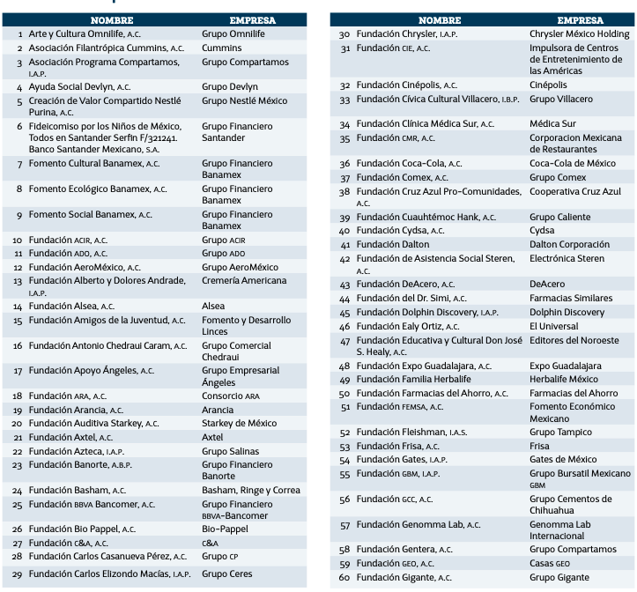
UNIVERSO DE FUNDACIONES EMPRESARIALES

Slide 38
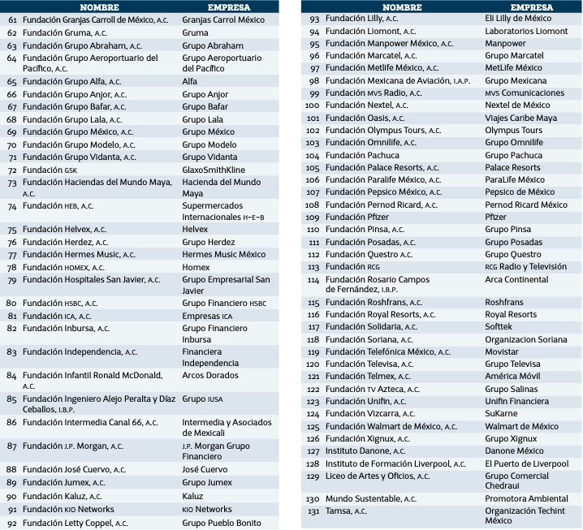
UNIVERSO DE FUNDACIONES EMPRESARIALES

Slide 39


FUENTES DE INFORMACIÓN PARA MOVILIZACIÓN DE RECURSOS
CEMEFI (Centro Mexicano para la Filantropía)
https://www.cemefi.org/
Búsqueda de convocatorias.
https://fundacionmajocca.org/convocatorias/catalogo.pdf
https://traselfondo.org/
FONDOS A LA VISTA
https://fondosalavista.mx/membresias
HACES FALTA.ORG
https://hacesfalta.org.mx/oportunidades/remuneradas/buscador/?sw=e
Revistas especializas en RS
Reportes anuales de organizaciones.
Cámaras de empresarios
  American Chamber México.
  COPARMEX
  Club de industriales

Slide 40
FUENTES DE MOVILIZACIÓN DE RECURSOS
- FUNDACIONES INTERNACIONALES -
Fondos privados internacionales ya sea que provengan de empresas o de fundaciones.
Invierten recursos relacionados con la construcción de capacidades organizacionales.
Son útiles para construir autonomía y sustentabilidad.
Suelen estar menos etiquetados, sin embargo no completamente libres.
Financian temas relacionados con la promoción de los derechos humanos, mucho más que las fuentes de financiamiento nacionales.
La rendición de cuentas y la transparencia es sumamente importante para las donaciones internacionales.

Slide 41
FUENTES DE MOVILIZACIÓN DE RECURSOS
- FUNDACIONES INTERNACIONALES -
El rol que juega el monitoreo y la evaluación también son de suma importancia para los proyectos con fundaciones internacionales.
Algunas fundaciones internacionales han retirado su apoyo a México, para concentrarse en otras zonas del mundo.
Generalmente apoyan proyectos por montos mucho más grandes que los financiadores nacionales.
Tienen como buena práctica hacer donaciones de carácter multianual, con el fin de dar seguimiento a los proyectos y tener mayor impacto.

Slide 42
FUENTES DE MOVILIZACIÓN DE RECURSOS
- FUNDACIONES INTERNACIONALES -
Las fundaciones tienen mayor interés en financiar proyectos específicos, que en otorgar apoyos institucionales en general.
Se toma entre 6 y 12 meses en aprobar una propuesta.
Hay que considerar el tiempo asignado y el número del equipo necesario para llevar a cabo una propuesta de este tipo.
Suelen ser exigentes en los tiempos y a los requerimientos que solicitan.
En ocasiones tienen un nivel burocrático alto.
Procesos administrativos largos.

Slide 43
DÓNDE ENCUENTRO INFORMACIÓN SOBRE FUENTES DE FINANCIAMIENTO
En las páginas de organizaciones que hacen lo mismo que nosotros, tanto en México como en otros países de Latinoamérica.
  Algunas preguntas detonantes:
    ¿Quién fondea a otra organizaciones que hacen defensa y promoción de DDHH? A nivel estatal e internacional.
    ¿Quién fondea a las redes en las que participo?
DIRECTORIOS INTERNACIONALES
Foundation Center / Incluye todas las fundaciones donantes.
  https://candid.org/
  https://fconline.foundationcenter.org/
  https://grantspace.org/. (Recursos de forma gratuita)
  https://humanrightsfunding.org/?_ga=2.155553979.1870397815.1572366780-1233291984.1572366780
  Solicitudes de propuestas (Requests for Proposals - RFP): Buscar anuncios de subvenciones publicadas en Philanthropy News Digest, un servicio de Candid. Puede inscribirse para recibir un correo electrónico semanal gratuito que enumera las solicitudes de propuestas (RFP) recién publicadas en inglés.
Formulario o informe financiero Formulario 990PF. Lista completa de donativos de fundaciones.
Notes:
- Busquemos reportes de donantes internacionale que nos interesan y que están relacionados con la causa.

Slide 44
EJERCICIO SOBRE IDENTIFICACIÓN DE FUNDACIONES INTERNACIONALES
FUNDACIONES INTERNACIONALES CON LAS CUALES HEMOS COLABORADO | FUNDACIONES INTERNACIONALES QUE CONOCEMOS Y QUEREMOS SUMAR A NUESTRA ORGANIZACIÓN | FUNDACIONES INTERNACIONALES NUEVAS
Notes:
- Busquemos reportes de donantes internacionale que nos interesan y que están relacionados con la causa.

Slide 45
FUENTES DE MOVILIZACIÓN DE RECURSOS
- AGENCIAS Y GOBIERNOS INTERNACIONALES-
Las agencias de cooperación a diferencia de las fundaciones cuentan con mayores restricciones para asignar los recursos.
Las agencias son las encargadas de llevar a cabo proyectos de cooperación al desarrollo.
Hay una estrecha relación con la política exterior de sus países.
Son menos especializadas en su ámbito de actuación que las fundaciones.
Más posibilidad de financiamiento multianual.

Slide 46
FUENTES DE MOVILIZACIÓN DE RECURSOS
- AGENCIAS Y GOBIERNOS INTERNACIONALES-
Los procesos para presentar propuestas suelen seguir un orden muy parecido al de las Fundaciones internacionales.
En muchas ocasiones se involucran en proyectos de largo plazo, debido a los ciclos políticos internos de los países. El nuevo gobierno puede tener inclinación a llevar a cabo proyectos diferentes en cada nueva administración.
Las agencias de cooperación tienen muchos más recursos asignados para llevar a cabo intervenciones en los países que las fundaciones.
En ocasiones hay menos grado de flexibilidad para llevar a cabo los proyectos.

Slide 47
LINKS DE INVESTIGACIÓN
DIRECTORIO DE AGENCIAS DE COOPERACIÓN INTERNACIONAL
https://www.procordoba.org/images_db/noticias_archivos/299_Directorio%20agencias%20de%20cooperaci%C3%B3n%20internacional.pdf
ÍNDICE DE DONANTES PARA AMÉRICA LATINA Y EL CARIBE (Pág. 18 a la 24).
https://www.academia.edu/8143139/Donantes_a_la_sociedad_civil_de_Am%C3%A9rica_Latina_y_el_Caribe
ESTUDIO COMPARATIVO SOBRE LAS 16 AGENCIAS DE COOPERACIÓN INTERNACIONAL
https://www.gob.mx/amexcid/prensa/estudio-comparativo-de-16-agencias-de-cooperacion-internacional-para-el-desarrollo

Slide 48
OTRAS AGENCIAS, PROGRAMAS, FONDOS
CONVOCATORIAS INTERNACIONALES
AGENCIAS DE COOPERACIÓN CON LAS QUE HEMOS COLABORADO | AGENCIAS DE COOPERACIÓN QUE CONOCEMOS Y QUEREMOS TENER CONTACTO | AGENCIAS DE COOPERACIÓN NUEVAS

Slide 49
FUENTES DE MOVILIZACIÓN DE RECURSOS
- EVENTOS INSTITUCIONALES -
Permite generar ingresos por medio de patrocinios.
Los eventos dan visibilidad y permiten posicionar a las organizaciones.
Los ingresos que se perciben, pueden ser por donativos o por patrocinios.
Algunos de los eventos más comunes son: cenas de gala, carreras, subastas, rifas, conciertos, etc.
Los eventos también sirven como espacios para cultivar o fidelizar a las y los donantes.
Es importante analizar las implicaciones de llevar a cabo un evento, en relación al tiempo invertido, la inversión económica y el número de personas que se necesitan para ejecutarlo.

Slide 50
FUENTES DE MOVILIZACIÓN DE RECURSOS
- CUOTAS DE RECUPERACIÓN-
Se define como el monto de dinero que debes pagar por prestación de un servicio social.
Las cuotas de recuperación generalmente son de montos bajos.
Se presta un servicio de buena voluntad esperando recuperar solo una parte de la inversión en relación a lo que costaría regularmente.
No se necesitan desarrollar capacidades específicas en la organización más allá de incluirlo en los trámites administrativos.

Slide 51
REFERENCIAS
Butcher, Jacqueline. (2017) Generosidad en México II. Ed Porrúa, México.
de la Vega, Miguel (2015) Impacto de la normatividad en el desarrollo de la sociedad civil mexicana ICNL, Washington.
Fundación Majoca (Coordinadores). (2015) Yo, tu, él, nosotros procuramos fondos pero ¿cómo lo hacemos? IJAS, Guadalajara.
Junta de Asistencia Privada del Distrito Federal. (2013) Movilización de recursos para lograr la sustentabilidad de nuestra causa. México.
Villar, Rodrigo. (2014) Fundaciones empresariales en México. CIESC, México.

Slide 52
PAQUETE DE MOVILIZACIÓN Y GENERACIÓN DE RECURSOS
(PROGRAMA PARA LA SOCIEDAD CIVIL)
PRESENTACIÓN MÓDULO 3.
PLAN DE CULTIVACIÓN DE DONANTES

Slide 53
CULTIVACIÓN DE DONANTES: Se refiere a la serie de acciones o actividades previamente planeadas y llevadas a cabo para convertir a un prospecto en donante o financiador.
También se utiliza el término fidelización para hacer referencia a la cultivación.
RETENCIÓN DE DONANTES: Se refiere a las acciones previamente planeadas que se llevan a cabo para que un donante se mantenga como aliado de la organización y renueve su aportación, donativo o financiamiento.
PROSPECTO: Persona o institución que es candidata a convertirse en donante o financiador.
CULTIVACIÓN Y RETENCIÓN DE DONANTES

Slide 54
Los financiadores generalmente son complejos.
Toman las decisiones de inversión social impulsadas por:
  Sistema de creencias y convicciones personales.
  Experiencias previas (tanto positivas como negativas).
  Intereses organizacionales.
Las motivaciones de las personas cambian con el paso del tiempo.
PERIFL DE LOS FINANCIADORES O DONANTES

Slide 55
¿CUÁLES SON LAS PRINCIPALES MOTIVACIONES DE LOS FINANCIADORES O DONANTES?

Slide 56
Promoción de los Derechos Humanos.
Construir una marca competitiva vinculada a temas de Responsabilidad Social.
Desarrollar liderazgo.
Impactar en las metas de desarrollo sustentable (especialmente los financiadores internacionales).
Tener un mayor impacto social y escalar los programas.
Generar lealtad de sus colaboradores y empleados.
Promover el desarrollo comunitario.
Promover el desarrollo con equidad de género.
Promover la diversidad e inclusión.
Promover la seguridad en las zonas donde tienen sus empresas.
LISTA DE MOTIVACIONES INSTITUCIONALES

Slide 57
Pertenecer a un grupo de personas involucradas en una causa.
Contar con prestigio o reputación.
Formar parte de una red.
Hacer networking.
Trascender por medio de apoyar una causa.
Compartir su talento con otros.
Fortalecer su imagen.
Colaborar para solucionar una causa que les interese.
LISTA DE MOTIVACIOENS PERSONALES

Slide 58
PRINCIPALES BARRERAS DE LOS DONANTES O FINANCIADORES
Así como existen motivaciones para los financiadores, de la misma manera existen barreras, que les impiden comprometerse con la causa de la organización.
Estas barreras se descubren durante el proceso de investigación.
También se pueden descubrir al conocer más de estas barreras. De existir la posibilidad, acercarse al donante y descubrirlas de manera personal.
¿Cuáles son las principales barreras que tienen los financiadores o donantes?
Notes:
Algunas responden a los intereses institucionales de los financiadores y otros son personales.

Slide 59
¿CUÁL HA SIDO LA EXPERIENCIAS MÁS EXITOSA CULTIVANDO A UN FINANCIADOR?
¿CUÁL HA SIDO LA EXPERIENCIA MENOS EXITOSA?
¿QUÉ ES LO QUE SE RESCATA DE ESTAS EXPERIENCIAS?

Slide 60
1. IDENTIFICAR
2. COMPROMETER
3. SOLICITAR RECURSOS
4. RECIBIR LOS FONDOS
PROCESO DE CULTIVACIÓN

Slide 61
ETAPAS DEL PROCESO DE CULTIVACIÓN
SOLICITAR RECURSOS
RECIBIR LOS
FONDOS
IDENTIFICAR
COMPROMETER
Definir
Perseguir
Promesa
Investigar
Pedir recursos
Compromiso verbal
Compromiso Escrito
Depósito del recurso
RETENCIÓN / CULTIVACIÓN PERMANENTE
Notes:
Find - Laundry list of prospect names, identified through research or from champions
Qualify - Research prospect, determine viability, and priority level for pursuing. Conduct prospect research to determine the 3 Cs (caring, capacity, connections) – more details in the notes section below.
Pursue - Actively attempt to get in front of prospect/donor. Request meeting/event attendance via e-mail/phone or through external solicitor.
Engage - meeting, event, school visit, phone conversation
Convince - Convince activities occur after you make a specific ask with a monetary amount to which the prospect has not immediately responded. Continue follow-up activities addressing donor motivation/barriers to close on commitment following the ask with specific dollar amount.
Verbal Commitment – you have a verbal commitment to donate at a specific monetary amount, but no written commitment or contract yet.
Written Commitment - Donors who provide a written commitment, pledge or contract that meets your finance requirements.
Cash in – Donors who have made a payment that has been processed and deposited into your bank account.

Slide 62
PLAN DE CULTIVACIÓN DE DONANTES

Slide 63
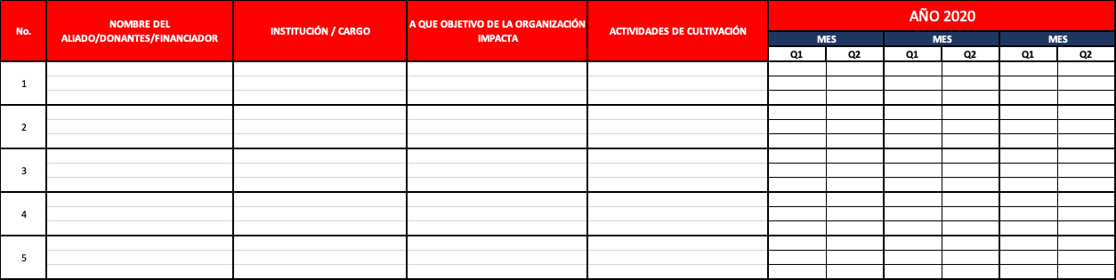

Slide 64
PAQUETE DE MOVILIZACIÓN Y GENERACIÓN DE RECURSOS
(PROGRAMA PARA LA SOCIEDAD CIVIL)
PRESENTACIÓN MÓDULO 4.
PLAN DE MOVILIZACIÓN Y GENERACIÓN DE RECURSOS

Slide 65
Identificar los retos y oportunidades que tiene la organización en la movilización de recursos. Desarrollar un Plan de movilización y generación de recursos, definiendo una mezcla exitosa de fuentes de financiamiento que estén alineadas con las necesidades y capacidades organizacionales.
OBJETIVOS DEL MÓDULO

Slide 66
Objetivos específicos: Aspiraciones o propósitos que se pretenden lograr para cumplir el objetivo estratégico.
Estrategias: Guías generales de acción para el cumplimiento de objetivos.
Actividades: Desglose de las acciones que componen las estrategias.
Metas: Indicadores de progreso de las estrategias.
Medios de verificación: Medio por el cual la OSC se cerciorará que se cumplieron con las metas. Por ejemplo, si la meta es recaudar 4 millones de pesos, el medio de verificación es el estado de cuenta del banco donde se ve reflejado el ingreso de los recursos.
Necesidades de comunicación: Todos aquellos requerimientos que se necesitan desarrollar desde el área de diseño y/o comunicación para poder ejecutar el plan, por ejemplo, diseño de imagen de un evento, presentaciones de PPT, one pagers, videos, infografías, etc.
CONCEPTOS BÁSICOS

Slide 67
META AÑO 2020
________MILLONES DE PESOS
Notes:
¿Qué criterios se utilizaron para establecer la meta?
Lo recaudado el año anterior?.
¿La meta establecida en la planeación estratégica, sigue respondiendo a las necesidades de Insyde?
¿Es evidente la diferencia entre la meta y el presupuesto?

Slide 68
¿Cuáles son las fuentes de financiamiento que se pueden utilizar para el Plan de movilización y generación de recursos durante el año 2020?

Slide 69
¿Qué ideas novedosas surgieron durante los talleres de fuentes de financiamiento? Módulo 2
-
-
-
-
-
-
-
-
-

Slide 70
MATRIZ DEL PLAN DE MOVILIZACIÓN Y GENERACIÓN DE RECURSOS

Slide 71
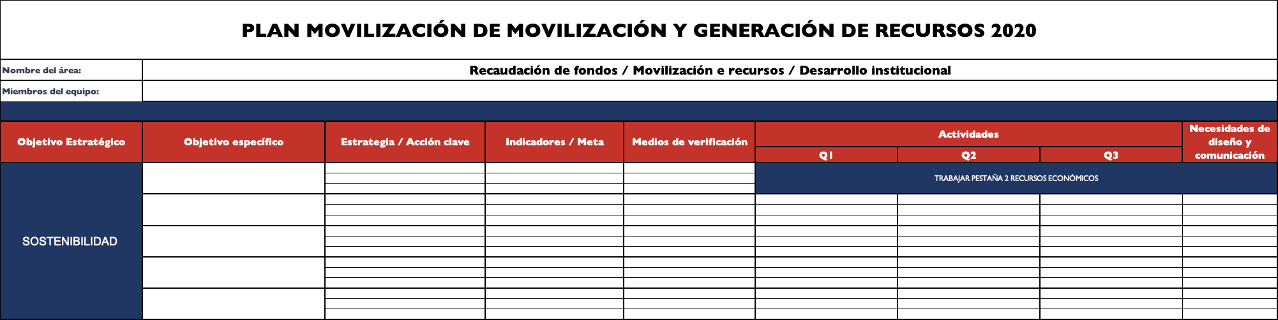

Slide 72
MATRIZ DEL PLAN DE RECURSOS ECONÓMICOS

Slide 73
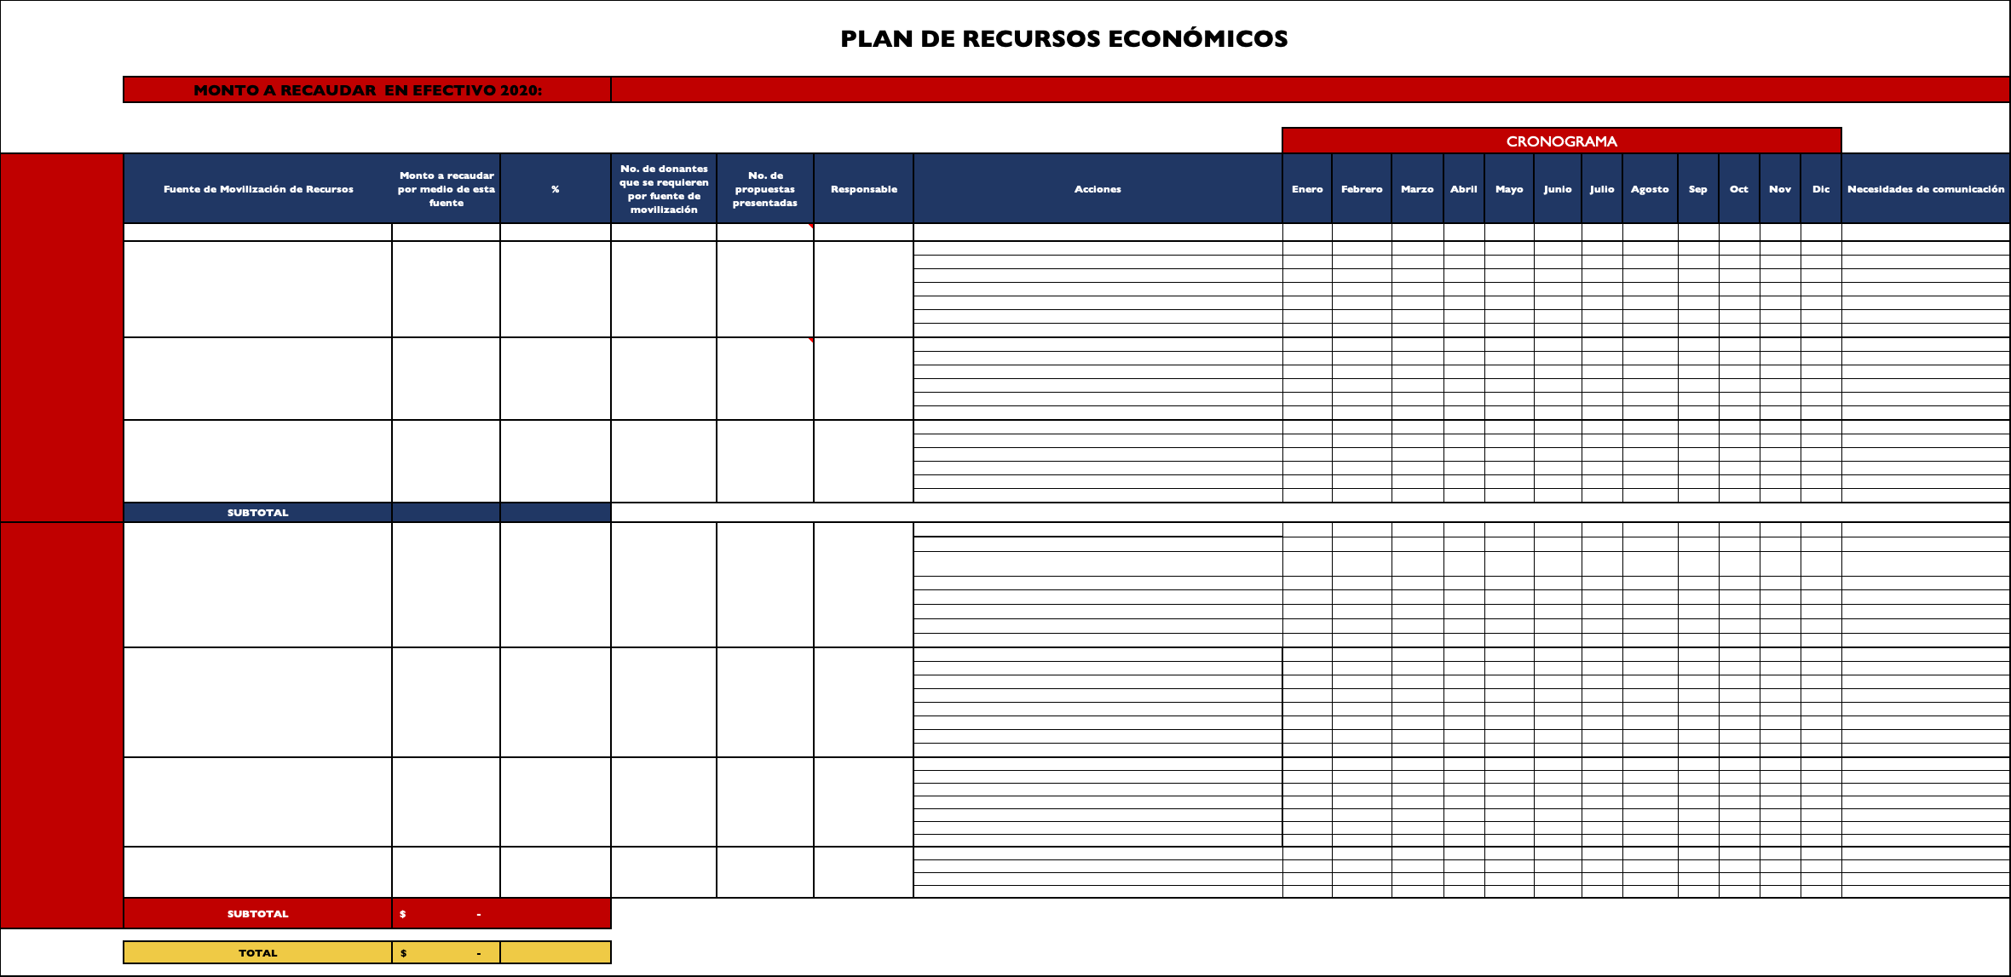

Slide 74
PAQUETE DE MOVILIZACIÓN Y GENERACIÓN DE RECURSOS
(PROGRAMA PARA LA SOCIEDAD CIVIL)
PRESENTACIÓN MÓDULO 5.
PROFESIONALIZACIÓN Y SISTEMATIZACIÓN DEL ÁREA DE MOVILIZACIÓN

Slide 75
Reflexionar sobre los beneficios de llevar a cabo un proceso de sistematización del área de movilización de recursos. Identificar los elementos susceptibles de ser sistematizados dentro del área de movilización de recursos. Definir las capacidades y los perfiles que se necesitan para llevar a cabo un proceso de sistematización del área.
OBJETIVOS DEL MÓDULO

Slide 76
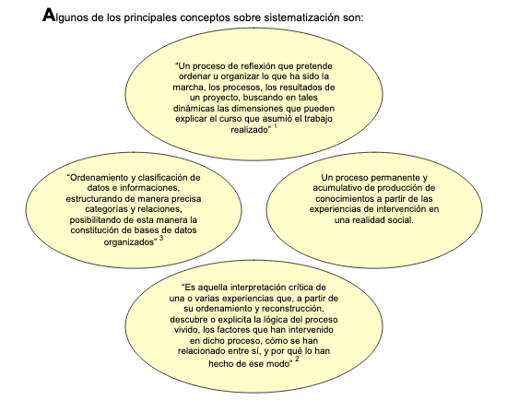
CONCEPTOS BÁSICOS
1. Martinic Sergio (1984), citado por Ocampo A. (2000) 2. Jara Oscar (1998). Citado por Berdegué, J. (2000)
3 FAO (2004). Acosta, Luis Alejandro. Guía práctica para la Sistematización de Proyectos y Programas de Cooperación Técnica. Oficina Regional de la FAO para Latinoamérica y el Caribe 2005.

Slide 77
Lista de elementos a sistematizar en el área de movilización de recursos
Procesos para solicitar donativos o financiamientos
Procesos para cultivar o fidelizar
Planes de movilización y generación de recursos
Planeaciones estratégicas
Planes de trabajo de las/los miembros del área
Lista de aliados o donantes
Propuestas diseñadas
Documentos legales de la organización
Información general sobre la organización
Experiencias previas con donantes y aliados
Materiales de comunicación
Convocatorias
Presupuestos
Mapeos de actores

Slide 78
Beneficios de llevar a cabo la sistematización del área de movilización de recursos:
Ganar tiempo y rapidez para construir las propuestas para las/los donantes.
Presentar las propuestas de las convocatorias a tiempo y de manera más ágil.
Minimizar la curva de aprendizaje cuando una persona se incorpora al equipo.
No perder información trascendente para la organización, cuando una persona del equipo deja la organización.
Tener registros sobre las acciones y propuestas realizadas para un/a donante.
Recuperar la memoria histórica.
Fortalecer el trabajo institucional.
Recuperar las experiencias previas y aprender de las buenas y malas prácticas.

Slide 79
MATRIZ DE PLAN PARA LA SISTEMATIZACIÓN DEL ÁREA DE MOVILIZACIÓN

Slide 80
